Slide 1
История развития акустических систем
Подготовила: студентка ИКНиТО
ИВТ, 1 курс
Пляскина У.С.

Slide 2
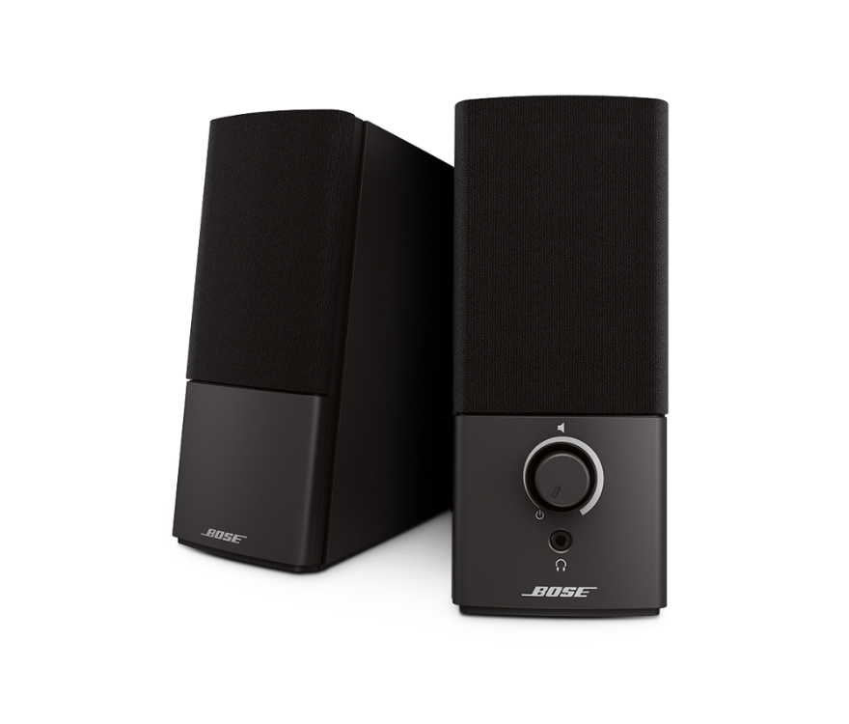
Вступление
Акустическая система — устройство для воспроизведения звука, состоит из акустического оформления и вмонтированных в него излучающих головок (обычно динамических).
Первые прототипы появились еще в далеком XIX веке. Связано это было с одним из величайших открытий в истории человечества – открытием в 1831 году явления электромагнитной индукции Майклом Фарадеем. Вскоре после этого изобретатели начали использовать электричество в своих исследованиях, и спустя три десятка лет был создан первый прототип телефона, использовавший такое устройство, как громкоговоритель для воспроизведения звука.

Slide 3
Вступление
Именно этот момент и считается рождением того, что к нынешнему времени стало динамиком, однако в те времена его просто-напросто не к чему было подключить. Это привело к тому, что сразу после изобретения акустические системы не обрели популярности и широкого применения.
Однако о технологии не забыли, и она начала настоящую свою жизнь после того, как был создан первый ламповый усилитель. Отсюда пошло первое разделение акустических устройств на активные – использующие встроенный преобразователь электрического сигнала, и пассивные – требующие подключения отдельного усилителя звука.

Slide 4
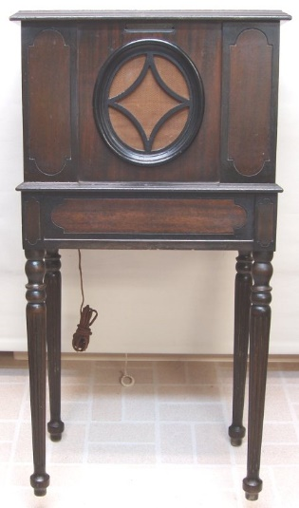
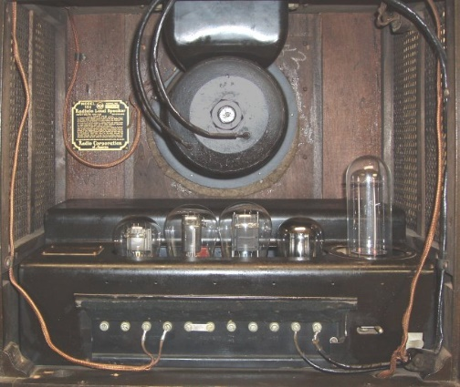
Первое устройство
Первые усилители были ламповыми – в них использовались обычные лампы накаливания, которые смогли позволить усиливать электрический сигнал до достаточной для воспроизведения звука мощности.
После появления технологии для усиления звука акустические системы начали стремительно развиваться. Первое устройство, использовавшее усилитель вместе с динамическим излучателем, появилось в 1926 году – это была Radiola 104, позволявшая получать звук мощностью 1 Вт.

Slide 5
Принципы конструирования
На протяжении всего XX века акустические системы совершенствовались. Несмотря на появление всё новых технологий, общие принципы конструирования практически не изменились – как в прошлом, так и сейчас они состоят из звукоизолированного корпуса, усилителя и динамического излучателя. Со временем улучшаются только электрические детали за счет появления новых материалов, которые можно использовать при производстве микросхем и некоторых деталей динамика.

Slide 6
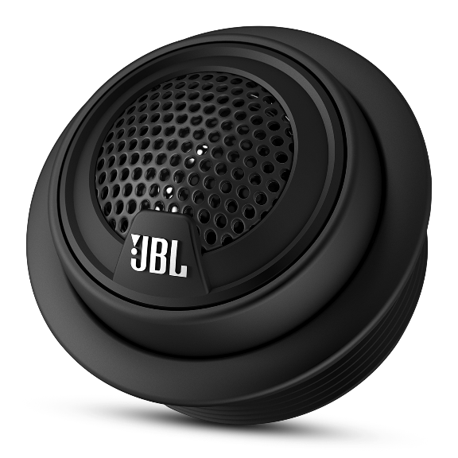
Современный облик
Современный облик колонки обрели в середине 1950-х годов, когда в Америке была запатентована закрытая конструкция акустических устройств.
Закрытость динамика от окружающего воздуха позволила не только существенно увеличить качество издаваемого колонкой звука, но и в разы уменьшить размеры устройства.
Примерно в то же время было начато производство высокочастотных динамиков – твитеров – которые, в отличие от средне- и низкочастотных излучателей имеют купольную конструкцию.

Slide 7
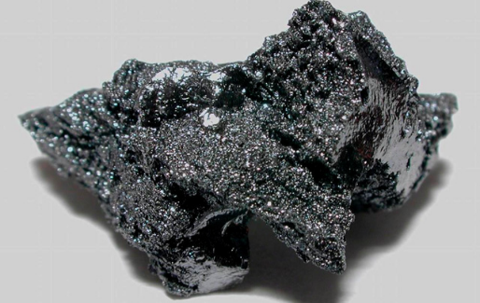
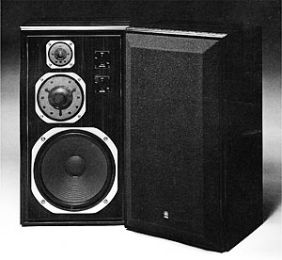
Современный облик
В середине 1970-х годов компания Yamaha совершила настоящий прорыв в производстве акустических систем – она выпустила первые колонки, в которых был использован экспериментальный по тем временам материал – бериллий. Распыленный в вакуумной камере, он был применен для конструирования средне- и высокочастотных динамических излучателей. Сложность использования бериллия заключалась в том, что он очень хрупок и легко разрушался под нагрузкой в динамике. Инженеры Yamaha же научились обрабатывать его таким образом, чтобы целостность материала сохранялась в любых условиях.
Бериллий
Yamaha NS-1000, 1974 г.

Slide 8
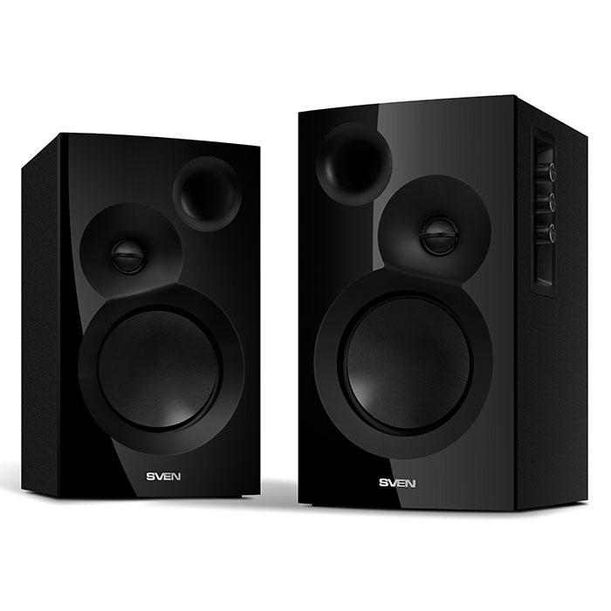
Развитие
С появлением звуковых карт стала возможной организация двухканального звучания. Эта схема широко используется и по сей день – в ней применяется пара колонок, на которые при помощи микросхемы в компьютере подается два отдельных электрических сигнала, кодирующих два разных канала – обычно это фронтальные каналы, создающие основную часть звукового окружения.
Такие системы отмечаются индексом 2.0 – то есть, в них используется две широкополосные колонки и ни одного сабвуфера.

Slide 9
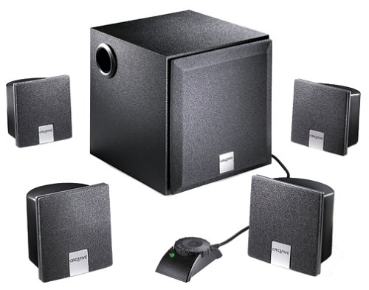
Развитие
Звук уже стал достаточно качественным – оставалось только расширять его способности. Для этого система 2.0 была дополнена еще двумя колонками – тыловыми. С такой системы 4.0 началась эпоха объемного звучания.
Первые такие модели еще не были тем, что сейчас представляет собой полноценное многоканальное окружение, но уже позволяли получить представление о расположении источников звука в пространстве.
Для большей полноты звука к широкополосным колонкам стал добавляться сабвуфер, и система получила индекс 4.1.

Slide 10
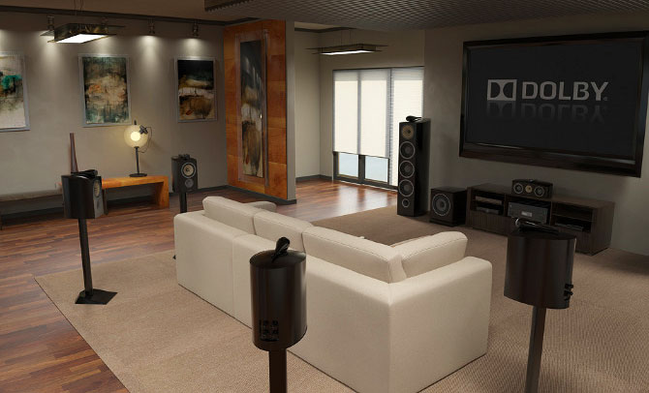
Развитие
И, наконец, один из финальных этапов развития колонок – появление системы Dolby Surround, которая реализуется благодаря еще одной, пятой, колонке. Эта колонка является центральной и привносит в звуковое окружение финальный штрих, делая воспроизводимую речь максимально качественной. Кроме того, центральная колонка позволяет объединять сигналы с разных каналов для одновременного их усиления.

Slide 11
Спасибо за внимание!

